Slide 1


TRABAJO FINAL DE FUNDAMENTOS DE SISTEMA DE INFORMACIÓN - GRUPO 02
IMPACTO DEPORTIVO
Miembros del Equipo:
Aguirre Huamán, André Sebastián
Avalos Arias, Diego Alessandro
Lucas Moreto, James
Pinto Buitrón, Moises Alfredo

Slide 2

Resumen de la presentación
Temas
Descripción de la empresa
Procesos a automatizar
Funcionalidades del Sistema
Diagrama de Clases
Modelo de base de Datos
Prototipo Funcional

Slide 3

Descripción de la Empresa
SOMOS IMPACTO DEPORTIVO
Impacto Deportivo es una empresa especializada en la organización de eventos deportivos como campeonatos empresariales, escolares y de asociaciones.
Actualmente enfrenta dificultades en la gestión debido a la falta de digitalización, lo que genera procesos manuales propensos a errores y retrasos.
Por ello, se propone desarrollar una aplicación que optimice la gestión de campeonatos y mejore la eficiencia del servicio.

Slide 4

Procesos a automatizar
Inscripción digital | Implementaremos un formulario digital con validaciones automáticas y registro directo a base de datos. Así reducimos errores y aceleramos el proceso de inscripción.
Generación del Fixture | Crearemos un generador automático que tome en cuenta modalidad del torneo (liga, grupos o eliminación), disponibilidad de canchas y horarios.
Registro de Resultados y Estadísticas | Permitiremos registrar resultados directamente en el sistema, lo que actualizará automáticamente la tabla de posiciones y estadísticas por jugador.

Slide 5
Funcionalidades del sistema
Funcionalidad | Descripción
Registro y autenticación de usuarios | Permite el acceso seguro de organizadores mediante validación de credenciales.
Gestión de Torneos | Permite registrar torneos con su respectivo nombre, modalidad, categoría, fechas de inicio y fin, cantidad de premiados y monto del premio. Además, gestiona su estado: Abierto, En curso o Finalizado.
Inscripción de equipos y jugadores | Facilita el registro de equipos participantes con sus datos de contacto, y la inscripción de jugadores asociados a un equipo. Cada jugador se registra con su información personal y siempre está vinculado a un equipo.
Generación automática del fixture | El sistema crea automáticamente el calendario de partidos (fixture) bajo un formato de eliminación directa, respetando el número de equipos inscritos y distribuyendo partidos por orden y cancha.
Registro de resultados y estadísticas | Permite registrar los resultados de cada partido, asignar automáticamente al equipo ganador y avanzar de ronda. También permite ingresar estadísticas individuales por jugador: goles, asistencias y faltas.
Resumen del torneo | Muestra en cualquier momento el resumen del torneo, incluyendo partidos disputados, goles, ganadores, tabla de posiciones y top de goleadores.
Visualización de reportes | Incluye reportes estadísticos como equipos con mejor diferencia de goles, jugadores con más asistencias, promedio de goles por partido por torneo, ranking de equipos por efectividad, top 10 goleadores por torneo
Gestión de múltiples torneos simultáneos | Permite administrar varios torneos simultáneamente sin interferencia entre sus datos, facilitando la organización de diferentes campeonatos a lo largo del tiempo.

Slide 6
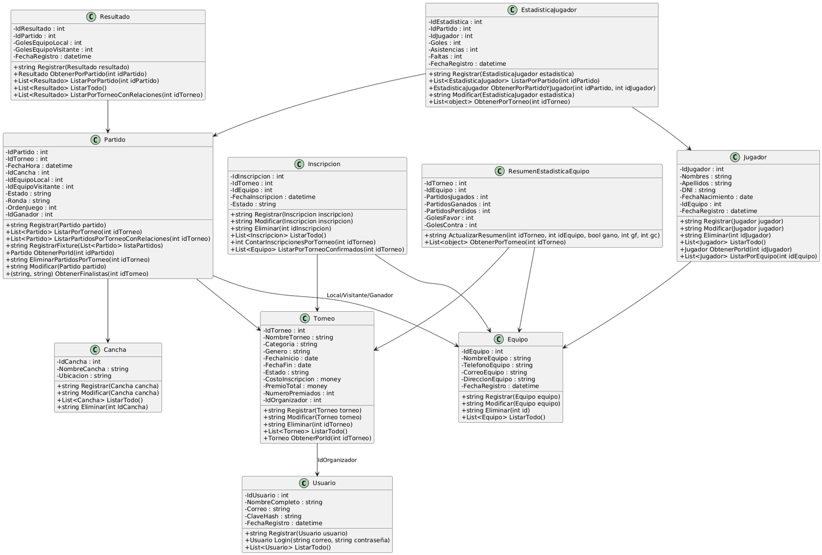
DIAGRAMA DE CLASES

Slide 7
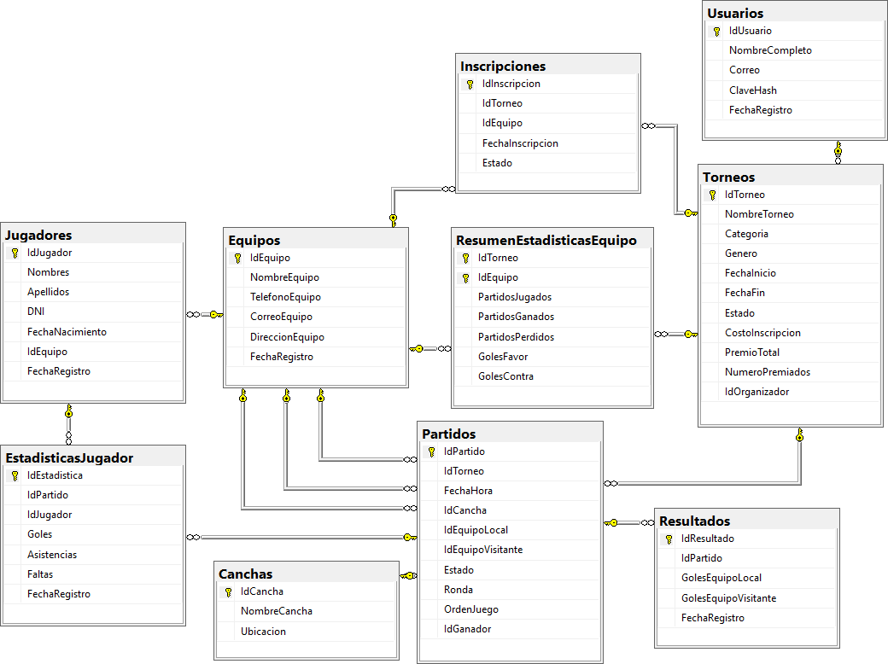
MODELO DE BASE DATOS RELACIONAL

Slide 8

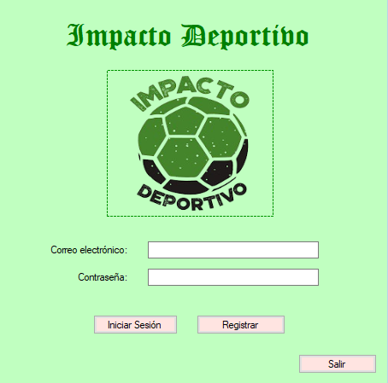
PROTOTIPO FUNCIONAL
A continuación se mostrará el sistema ...

Slide 9



MUCHAS GRACIAS

